Slide 1


R A D I O R O C K
Клиент-серверное ПО

Slide 2
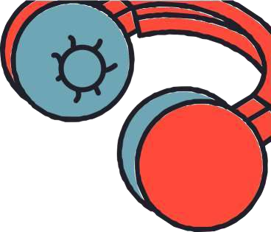

ПРЕКРАСНАЯ МУЗЫКА
ЧТОБЫ РАССЛАБИТЬСЯ И ОТВЛЕЧЬСЯ ОТ ПОВСЕДНЕВНОЙ ЖИЗНИ

Slide 3
НАШЕ ПРОГРАММНОЕ ОБЕСПЕЧЕНИЕ
ОНЛАЙН ПОТОКОВОЕ ВЕЩАНИЕ С БУФЕРИЗАЦИЕЙ
ЭТО РЕШАЕТ ПРОБЛЕМЫ С ПЛОХИМ КАЧЕСТВОМ ВЕЩАНИЯ
ОПТИМИЗАЦИЯ
ПРОГРАММА НАСТРОЕНА НА ИСПОЛЬЗОВАНИЕ МИНИМАЛЬНОГО КОЛИЧЕСТВА РЕСУРСОВ

Slide 4
ТЕХНИЧЕСКАЯ ЧАСТЬ
Асинхронность. В разработке ПО мы заложили асинхронность задач, чтобы мгновенно получить информацию о текущем треке.
Модульность и ООП. Мы использовали парадигму ООП для будущих дополнений и новых функций.
Ресурсы данных. В программе мы используем разные картинки, иконки и разметки для быстрого и качественного отображения данных.
Удобная программа для любителей слушать рок-музыку.

Slide 5
Используемые библиотеки
Exoplayer
AVLoadingIndicatorView
CircularSeekBar
Jsoup

Slide 6
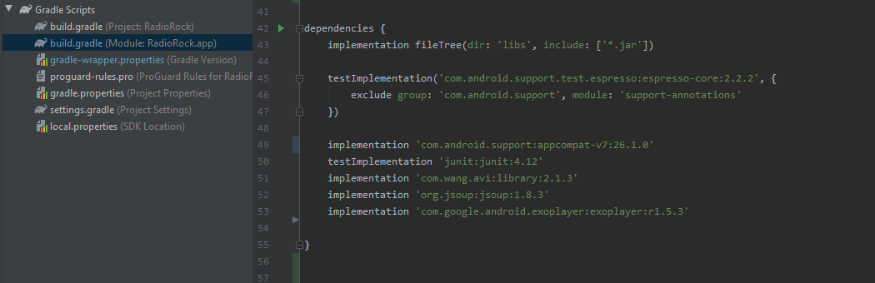
Библиотеки:
Exoplayer, AVLoadingIndicatorView и Jsoup подключаются в файле сценарии build.gradle (Module: RadioRock.app) как показано в ниже на скриншоте

Slide 7
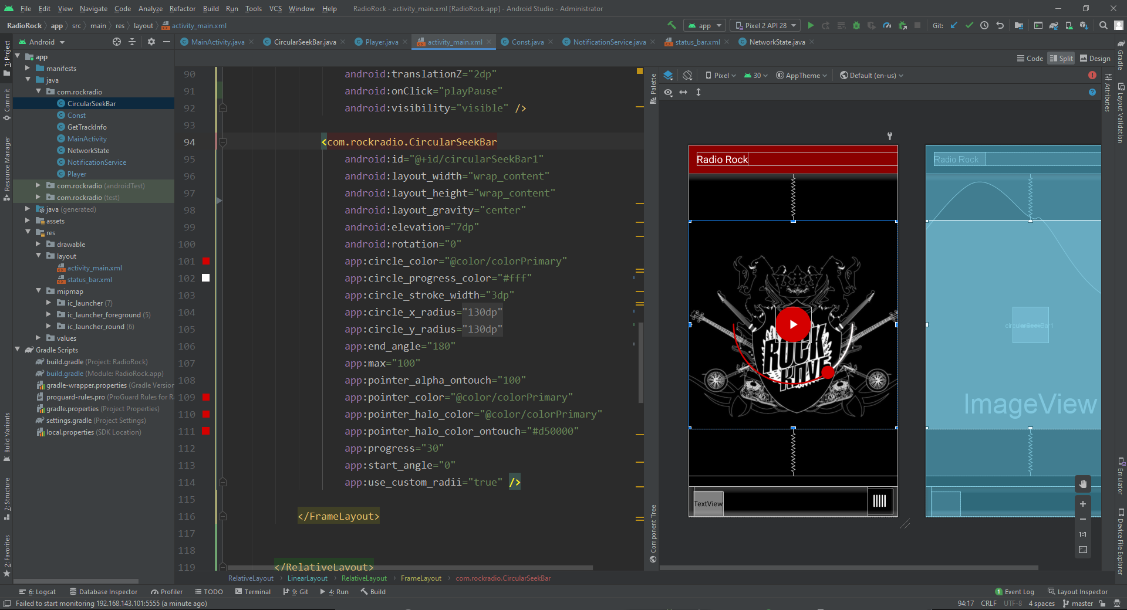
CircularSeekBar
Используется для кастомного SeekBar и как регулятор громкости. Взята отсюда:
https://github.com/tankery/CircularSeekBar/blob/master/circularSeekBar/src/main/java/me/tankery/lib/circularseekbar/CircularSeekBar.java

Slide 8
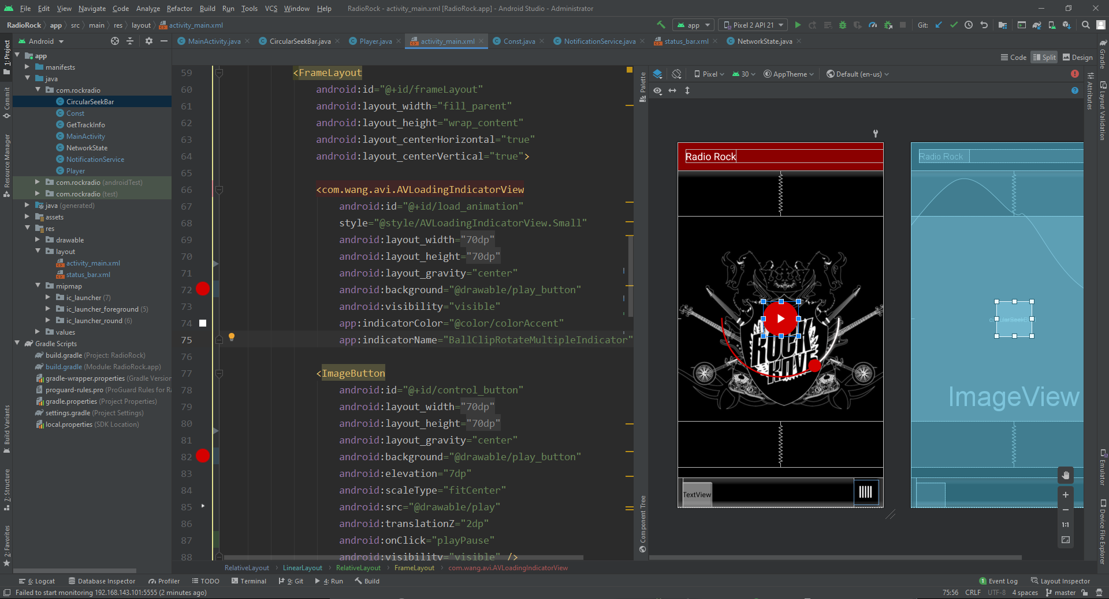
AVLoadingIndicatorView
Используется для анимации кнопки PLAY/PAUSE и анимации индикации звучания (см. скриншот).
Взята отсюда: https://github.com/81813780/AVLoadingIndicatorView

Slide 9
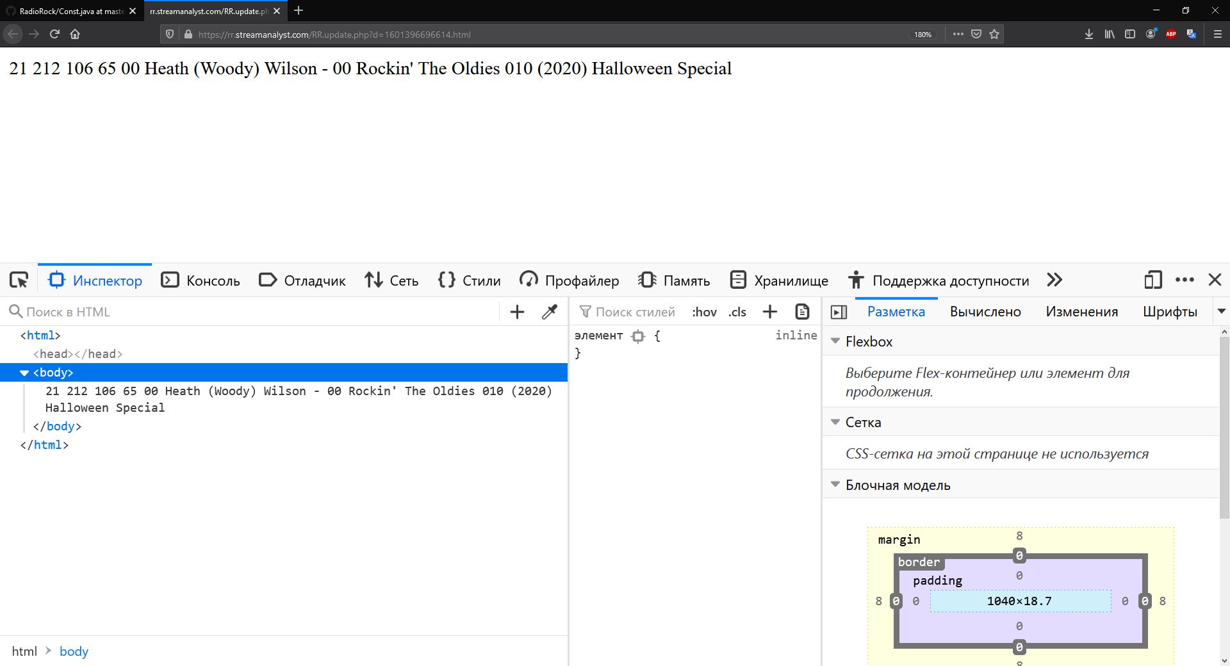
Jsoup
Используется в классе TrackInfo для парсинга информации о треке в потоковом html файле (см. скриншот) Взята отсюда: https://jsoup.org/download

Slide 10
Exoplayer
Сам плеер реализован в классе Player (см. в самом проекте). Почему не Media Player? Потому что Media Player на разных устройствах вел себя по разному. Выражалась проблема в зависании, отставании и «прыганьем». Дело было в Media Player или в кривизне дуги земной…
P.S. Что выложить на этом слайде не знаю, ибо выложить целиком код нет смысла, да и посмотреть его можно в самом проекте. Взята отсюда: https://github.com/google/ExoPlayer
public static void start(String URL, final Context context) { if(exoPlayer != null) { exoPlayer.stop(); } // Объявление URI со ссылкой на аудиопоток и извлечение его потокового формата Uri URI = Uri.parse(URL); FrameworkSampleSource sampleSource = new FrameworkSampleSource(context, URI, null); audioRenderer = new MediaCodecAudioTrackRenderer(sampleSource, null, true); // инициализация плеера exoPlayer = ExoPlayer.Factory.newInstance(1); exoPlayer.prepare(audioRenderer); // начать проигрывание после окончания буферизации exoPlayer.setPlayWhenReady(true); // при нажатии на кнопку play toast = Toast.makeText(context.getApplicationContext(), "Идет буферизация...", Toast.LENGTH_SHORT); toast.setGravity(Gravity.BOTTOM, 0, 130); toast.show(); // регистрация состояния плеера exoPlayer.addListener(new ExoPlayer.Listener() { @Override public void onPlayerStateChanged(boolean playWhenReady, int playbackState) { if(!isOnline(this)) { toast = Toast.makeText(context.getApplicationContext(), "Нет интернета", Toast.LENGTH_LONG); toast.setGravity(Gravity.BOTTOM, 0, 130); toast.show(); Player.stop(); controlButton.setImageResource(R.drawable.play); playingAnimation.setVisibility(View.GONE); vibrate(context); } else { if(playbackState == STATE_READY) { playingAnimation.setVisibility(View.VISIBLE); MainActivity.loadingAnimation.setVisibility(View.GONE); controlButton.setVisibility(View.VISIBLE); controlButton.setImageResource(R.drawable.pause); } } } // когда все готово для воспроизведения информируем @Override public void onPlayWhenReadyCommitted() { toast = Toast.makeText(context.getApplicationContext(), "Все готово, Вы можете слушать...", Toast.LENGTH_LONG); toast.setGravity(Gravity.BOTTOM, 0, 130); toast.show(); } @Override public void onPlayerError(ExoPlaybackException error) { } }); }

Slide 11
Класс TrackInfo
В классе TrackInfo реализована асинхронность, наследуясь от AsyncTask. Это простой механизм для перемещения трудоёмких операций в фоновый поток. Таким образом, наш UI не будет зависать при запросе, получении и парсинге информации о треке.
public class TrackInfo extends AsyncTask <Void, Void, Void>
Сам парсинг делаем в методе doInBackground(), который выполняется в фоновом потоке.
@Override protected Void doInBackground(Void... params) { Document doc = null; try { doc = Jsoup.connect(Const.TRACK_INFO_URL).get(); } catch (IOException e) { e.printStackTrace(); } firstInfo = doc.select("body").text(); return null; }
После выполнения фоновой работы вызывается метод onPostExecute(), в который передается результат работы метода doInBackGround()
@Override protected void onPostExecute(Void result) { super.onPostExecute(result); infoTrack = firstInfo.replaceAll("[0-9]+", ""); infoTrack = infoTrack.replaceAll("[()]+", ""); MainActivity.setSongData(); }

Slide 12
Класс Const
В классе Const определены:
1. Ссылка на сам аудиопоток
public static final String RADIO_PATH = "http://lin3.ash.fast-serv.com:6026/stream_96";
2. Ссылка на страницу с информацией о треке
public static final String TRACK_INFO_URL = "https://rr.streamanalyst.com/RR.update.php?d=1601396696614.html";
3. Время для сна созданного нами потока, который дает «отсрочку» на бездействие
public static final int INFO_LOAD_REFRESH_TIME = 300000;
4. Время для вибрации
public final static int VIBRATE_TIME = 5
5. Интерфейс ACTION для намерений уведомлений в классе NotificationService
public interface ACTION { String MAIN_ACTION = "MAIN_ACTION"; String PLAY_ACTION = "PLAY_ACTION"; String STARTFOREGROUND_ACTION = "STARTFOREGROUND_ACTION"; String STOPFOREGROUND_ACTION = "STOPFOREGROUND_ACTION"; }
6. ID уведомления
public static int FOREGROUND_SERVICE = 101;

Slide 13
Класс NetworkState
В классе используется метод isOnline(), а также перезагруженные методы. Используется для мониторинга сети.
public static boolean isOnline() { ConnectivityManager cm = (ConnectivityManager) context.getSystemService(Context.CONNECTIVITY_SERVICE); NetworkInfo netInfo = cm.getActiveNetworkInfo(); if (netInfo != null && netInfo.isConnectedOrConnecting()) { return true; } return false; } public static boolean isOnline(Context context) { ConnectivityManager cm = (ConnectivityManager) context.getSystemService(Context.CONNECTIVITY_SERVICE); NetworkInfo netInfo = cm.getActiveNetworkInfo(); if (netInfo != null && netInfo.isConnectedOrConnecting()) { return true; } return false; } public static boolean isOnline(ExoPlayer.Listener listener) { ConnectivityManager cm = (ConnectivityManager) context.getSystemService(Context.CONNECTIVITY_SERVICE); NetworkInfo netInfo = cm.getActiveNetworkInfo(); if (netInfo != null && netInfo.isConnectedOrConnecting()) { return true; } return false; }
p.s. понимаю, что должен использовать Broadcast для этой цели, но как-то не получилось, видимо, кривизна дуги земной помешала…
Уверен, что в будущем эта дуга выпрямится и станет лучом в светлое будущее :)

Slide 14
Класс NotificationService
В этом классе реализована логика показа уведомлений и робота в фоновом режиме. Работает даже после блокировки телефона. В любом случае на Xiaomi Redmi Note 5 такое прокатывает.
private void showNotification(int pos) { RemoteViews views = new RemoteViews(getPackageName(), R.layout.status_bar); Intent notificationIntent = new Intent(this, MainActivity.class); notificationIntent.setAction(Const.ACTION.MAIN_ACTION); notificationIntent.setFlags(Intent.FLAG_ACTIVITY_NEW_TASK | Intent.FLAG_ACTIVITY_CLEAR_TASK); PendingIntent pendingIntent = PendingIntent.getActivity(this, 0, notificationIntent, 0); Intent playIntent = new Intent(this, NotificationService.class); playIntent.setAction(Const.ACTION.PLAY_ACTION); PendingIntent pplayIntent = PendingIntent.getService(this, 0, playIntent, 0); Intent closeIntent = new Intent(this, NotificationService.class); closeIntent.setAction(Const.ACTION.STOPFOREGROUND_ACTION); PendingIntent pcloseIntent = PendingIntent.getService(this, 0, closeIntent, 0); views.setOnClickPendingIntent(R.id.status_bar_play, pplayIntent); views.setOnClickPendingIntent(R.id.status_bar_collapse, pcloseIntent); // состояние после первого нажатия на кнопку play if (pos == 0) { views.setImageViewResource(R.id.status_bar_play, R.drawable.pause_ntf); } // pos = 1 и pos = 2 состояние после нажатия на кнопку play/pause if(pos == 1) { views.setImageViewResource(R.id.status_bar_play, R.drawable.pause_ntf); if(MainActivity.controlButton != null) { MainActivity.controlButton.setImageResource(R.drawable.play); MainActivity.playingAnimation.setVisibility(View.GONE); MainActivity.loadingAnimation.setVisibility(View.VISIBLE); MainActivity.controlButton.setVisibility(View.GONE); MainActivity.controlIsActivated = true; } } if(pos == 2) { views.setImageViewResource(R.id.status_bar_play, R.drawable.play_ntf); if(MainActivity.controlButton != null) { MainActivity.controlButton.setImageResource(R.drawable.play); MainActivity.playingAnimation.setVisibility(View.GONE); MainActivity.loadingAnimation.setVisibility(View.GONE); MainActivity.controlButton.setVisibility(View.VISIBLE); MainActivity.controlIsActivated = false; } } notification = new Notification.Builder(this).setContentText(infoTrack).build(); notification.contentView = views; notification.flags = Notification.FLAG_ONGOING_EVENT; notification.icon = R.drawable.radio; notification.contentIntent = pendingIntent; startForeground(Const.FOREGROUND_SERVICE, notification); }

Slide 15
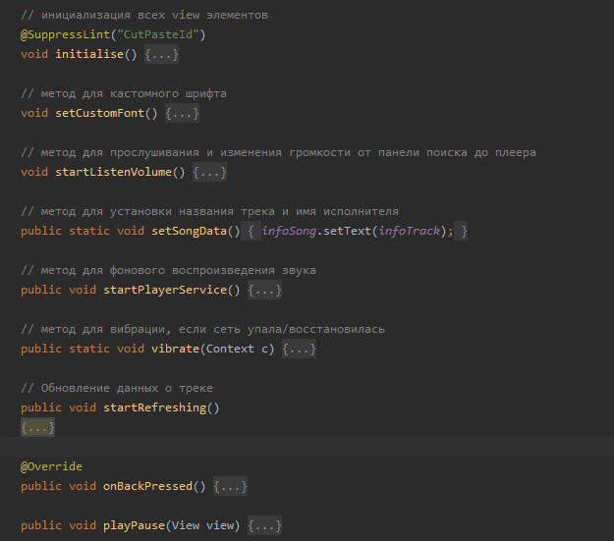
Класс MainActivity
Данный класс является главным и выполняет роль связного для других классов, а также служит для отрисовки UI и инициализации методов и View элементов. Состоит из методов:

Slide 16
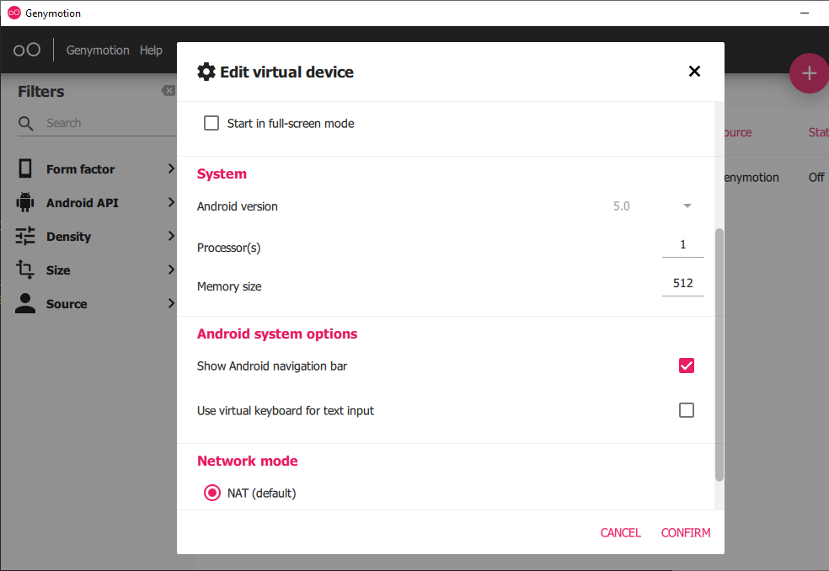
P.S.
Я прикрепил видео, где демонстрируется компиляция, запуск и эксплуатация на API 21, API 24, API 28, API 30
Поскольку в требованиях сказано, что должна запускаться на ОС Android 5 и выше при ОЗУ от 512 Мб с центральным процессором с одноядерной архитектурой, то для запуска на API 21 будет использована Genymotion Android Emulator c настройками

Slide 17
СВЯЖИТЕСЬ С НАМИ
МЫ БУДЕМ РАДЫ УСЛЫШАТЬ ВАШИ ОТЗЫВЫ!
П О Ч Т О В Ы Й А Д Р ЕС
Ул. Ф ед е р ат и в н а я , д. 12, г. Гр о з н ы й ,
Э Л Е К Т Р О Н Н Ы Й А Д Р Е С
e x a m p l e @ m a i l . r u
Н О М Е Р Т Е Л Е Ф О Н А
+7 (123) 000 - 00 - 00
Россия

